Slide 1
Herzlich Willkommen zum Elternabend
Birgit Deininger & Stefanie Freund
Sicher im Netz – Kinder auf ihrem Weg durchs Internet begleiten

Slide 2
Ausgangssituation
Mit dem Zugang zum Internet eröffnen wir unseren Kindern eine faszinierende Welt.
Stellen Sie sich die Fragen:
„Würde ich mein Kind ohne Begleitung und Aufklärung eine Straße überqueren lassen ?
Würde ich mein Kind alleine im Sandkasten bei lauter Fremden sitzen lassen und selber Kaffeetrinken gehen?
Ja? Nein?
Wir müssen uns klar machen, nur, weil es virtuell ist, ist es für die Kinder nicht weniger real.
Mein Kind wird zwar nicht von einem Auto überfahren. Aber der unbegleitete Ausflug ins Internet kann tiefe seelische und damit auch körperliche Wunden hinterlassen.
Notes:
Steffi
Für uns beide war das Thema Neuland, buch gelesen und uns für unsere Schule Gedanken gemacht
Videos für Kinder präsent und verfügbar → auch ungefragt über Öffis! Ich erkläre Regeln, ich begleite mein Kind

Slide 3
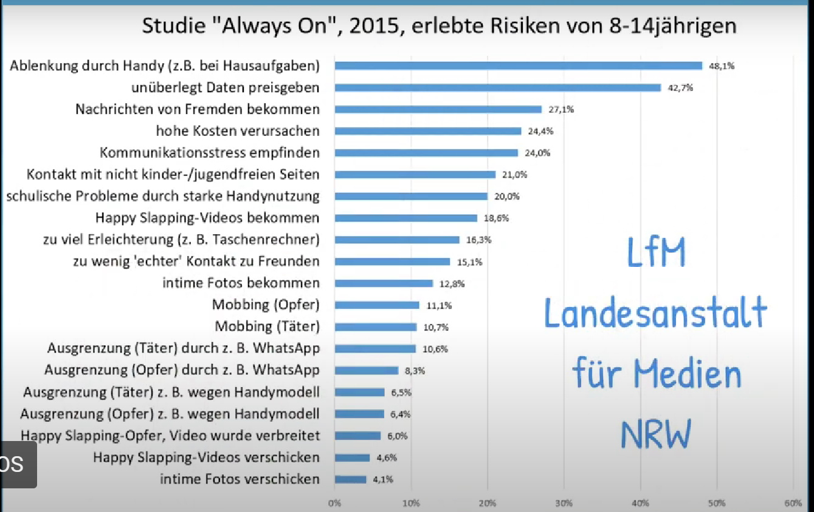
https://padlet.com/smz_s/kinder-in-medienwelten96qo17x2lsih8ns7/wish/kxodWGmN9LnEQgP7

Slide 4
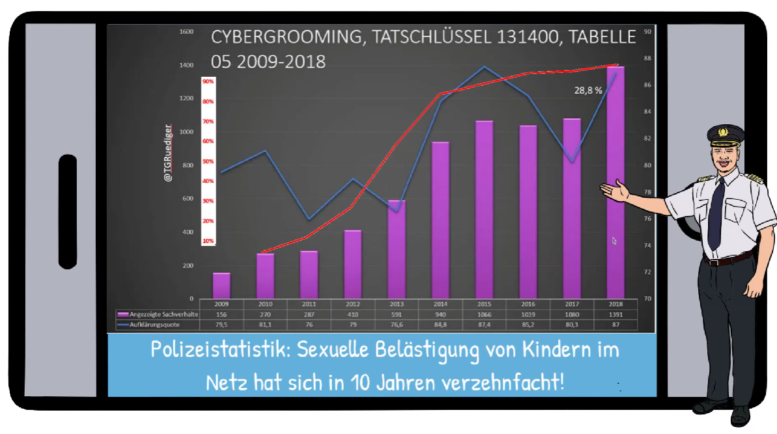
https://padlet.com/smz_s/kinder-in-medienwelten96qo17x2lsih8ns7/wish/kxodWGmN9LnEQgP7
Notes:
50% der 6.Klässler haben schon mal ein Dickpic geschickt bekommen! (Saskia Nakari, Medienpädagogin Baden-Württemberg)

Slide 5
Sichere Wege in die digitale Welt
Die Welt ist digital und wir müssen einen Weg finden damit umzugehen und unsere Kinder dazu befähigen damit zu leben → gesamtgesellschaftliches Problem
Wir sind keine reinen Konsumenten mehr, sondern auch Produzenten.
Wir wollen und müssen Kindern Raum geben, über ihre Erfahrungen zu sprechen und sie gleichzeitig auf derartige Situationen vorbereiten
Notes:
Es ist die Realität der Kinder, es gibt kein „im realen Leben“ mehr
Nicht nur ein Problem der Kinder und Jugendlichen sondern ein gesamtgesellschaftliches: das Smartphone als interessantes Gerät, weil WIR so viel Zeit damit verbringen und es intransparent ist, was wir damit tun! Kommunizieren: ich schaue wie das Wetter wird oder ich lese Nachrichten oder ich informiere mich über Sportergebnisse etc.

Slide 6
Negative Auswirkungen von Bildschirmzeiten
Immer zu bedenken:
Digitale Medien verursachen Schlafstörungen, Schlafmangel
Bildschirmnutzung schadet den Augen
Bildschirmnutzung schadet der kindlichen Entwicklung
Bildschirme machen abhängig
Leben in der virtuellen Welt lässt zwischenmenschliche Kontakte verkümmern
Notes:
Birgit: Für uns gehört die Bildung der Kinder für einen sicheren Umgang in der digitalen Welt mit der Aufklärung und Beratung der Eltern zusammen. Deshalb stelle ich nun eine mögliche Gliederung für einen Elternabend vor. Diese Argumente kennen vermutlich alle und werden eher schnell weggewischt

Slide 7
Negative Auswirkungen der Smartphonenutzung
Wichtig:
Geräte mit Internetzugang (Smartphone, Tablet) als Werkzeug begreifen: es ist ein Laptop mit Sim-Karte! Zugang zu ALLEN Aktivitäten der Menschheit!
Bis 13/14 sind es Kinder, die nicht mit der ganzen Welt, va den Schattenseiten, über das Internet Kontakt haben sollten!
Belohnungsmechanismen mit Dopaminausschüttung genau wie bei Glücksspiel, Nikotin und Alkohol
Einschränkungen sind gut, lassen sich aber mithilfe von Anleitungen aus dem Internet umgehen! So gut wie unmöglich bei Apps
Entscheidende Frage: Wann kann ich meinem Kind ein Smartphone zumuten? Wann kann es mit schlimmen Inhalten umgehen? (Jugendliche können besser damit umgehen, sind nicht mehr so leicht zu verängstigen)
Kinder machen online Erfahrungen, die sie noch nicht machen möchten. Die sie verängstigen und verunsichern
Notes:
Diese Argumente sollten in den Vordergrund gerückt werden
Jeff Bezos, Steve Jobs und Bill Gates Kinder erst mit 14/15 Smartphone!
Vorfälle mit Kinderpornografie, Pornografie, Horror und Drohkettenbriefe, Mobbing, Gewalt und Tötungsvideos
Selbstauffüllender Eimer Popcorn, der mit optischen und akustischen Reizen zum Weiteressen aufruft
4. Apps wie Tiktok, insta etc lässt sich so gut wie gar nichts mehr machen: va gibt es Linktrees auf gefährliche Seiten; krasseste Inhalte in Klassenchats!
Kinder trauen sich dann nicht zu ihren Eltern zu gehen, wenn sie schlimme Erfahrungen gemacht haben →Handyverbot etc

Slide 8
Meine Aufgabe als Erziehungsberechtigter, wenn mein Kind einen Internetzugang hat
Deutlich machen, dass Ihr Kind mit Problemen bei der Internetnutzung immer zu Ihnen kommen kann!
Konsum altersgemäß begleiten und einschränken
Inhalte mit den Kindern reflektieren, Vorstellung Ethik und Moral vermitteln (digitale Zivilcourage)
Interesse haben und Inhalte in moralischen Kontext setzen
→ Als Eltern liegt es in unserer Verantwortung, unsere Kinder zu mündigen Internet- und Mediennutzern zu erziehen und zu befähigen (nicht auf die Schule verlassen)
Notes:
Beispiel von Beginn: gemeinsam mit den Kindern eigenen Algorithmus proaktiv ändern: unterschiedlichen Accounts folgen, mehr Diversität zulassen, muss aber aktiv gemacht werden, damit sich die bubble ändert
Zugewandt bleiben
Moralischer Kontext: Hakenkreuze verbreiten ist Straftat

Slide 9
Wie können Eltern ihre Kinder zu Hause begleiten und selbst ein gutes Vorbild sein?
In einem Mediennutzungsvertrag klare Regeln für die Woche festlegen. Dieser gilt für alle.
www.mediennutzungsverrtrag.de
Smartphone- Garage einrichten: dort liegen lassen zum Laden. Sie werden auch nur dort benutzt zu bestimmten Zeiten. (keine Smartphones beim Esstisch und va NACHTS)
Keine Smartphones, Tablets, Fernseher beim Spielen, Hausaufgaben machen oder gemeinsamen Essenszeiten
Unterschied machen zwischen Schule, Freunde, Videospiele, streamen.
Inhalte besprechen. Eltern interessieren sich für das, was Kind nutzt.
Gemeinsam Filme anschauen. Spiele auch mal gemeinsam spielen.
Kindersicherung –Zeitkontrollen in Tablets, Smartphones sonstiges festlegen (klicksafe.de)
Einfaches Handy ohne Internetzugang reicht für Erreichbarkeit
Nur die Eltern kennen das Passwort für den Appstore
Selbst nicht dauernd am Handy kleben
Notes:
Birgit, inApp Käufe besprechen, zum Beispiel über Taschengeld laufen lassen, soziale Gruppe, jeder möchte besser ausgestattet sein Spiegelartikel online Fortnite

Slide 10
Sprechen Sie über Gefahren und Nutzen
Chats mit unbekannten Nutzern, nicht auf Treffen einlassen, keine persönlichen Fotos schicken (altersgemäß über Pädophile aufklären) Eltern sollten wissen WO, WANN und mit WEM ihre Kinder online aktiv sind (wie analog auch)
Das Internet vergisst nichts – reflektieren, was würde ich jemandem persönlich sagen, welche Fotos würde ich ihm zeigen
Keine unbekannten Mails, Whatsapp-Nachrichten öffnen, keine Anfragen über bluetooth annehmen
Kommt dem Kind etwas komisch oder gar verstörend vor mit den Eltern sprechen, nicht weiterschicken!
Gespräche führen über KI im Familienrat oder beim Abendessen, was weißt du? Was kennst du?
Kinder die Nachrichtensendung LOGO anschauen lassen (aktuelle Themen werden hier auf kindgerechte Weise aufbereitet)
Kinderzeitschriften informieren zum Thema KI und Tiktok (z.B. Spiegelreihe)
Selbst informiert bleiben: Kinder in Medienwelten
VORBILD sein!
Notes:
Tiktok und Insta etc sind keine Gutmenschen, die dich unterhalten wollen: sammeln von Daten wie werden die ausgewertet wofür werden sie verwendet? Was soll erreicht werden? Wie verdienen diese Unternehmen ihr geld?

Slide 11
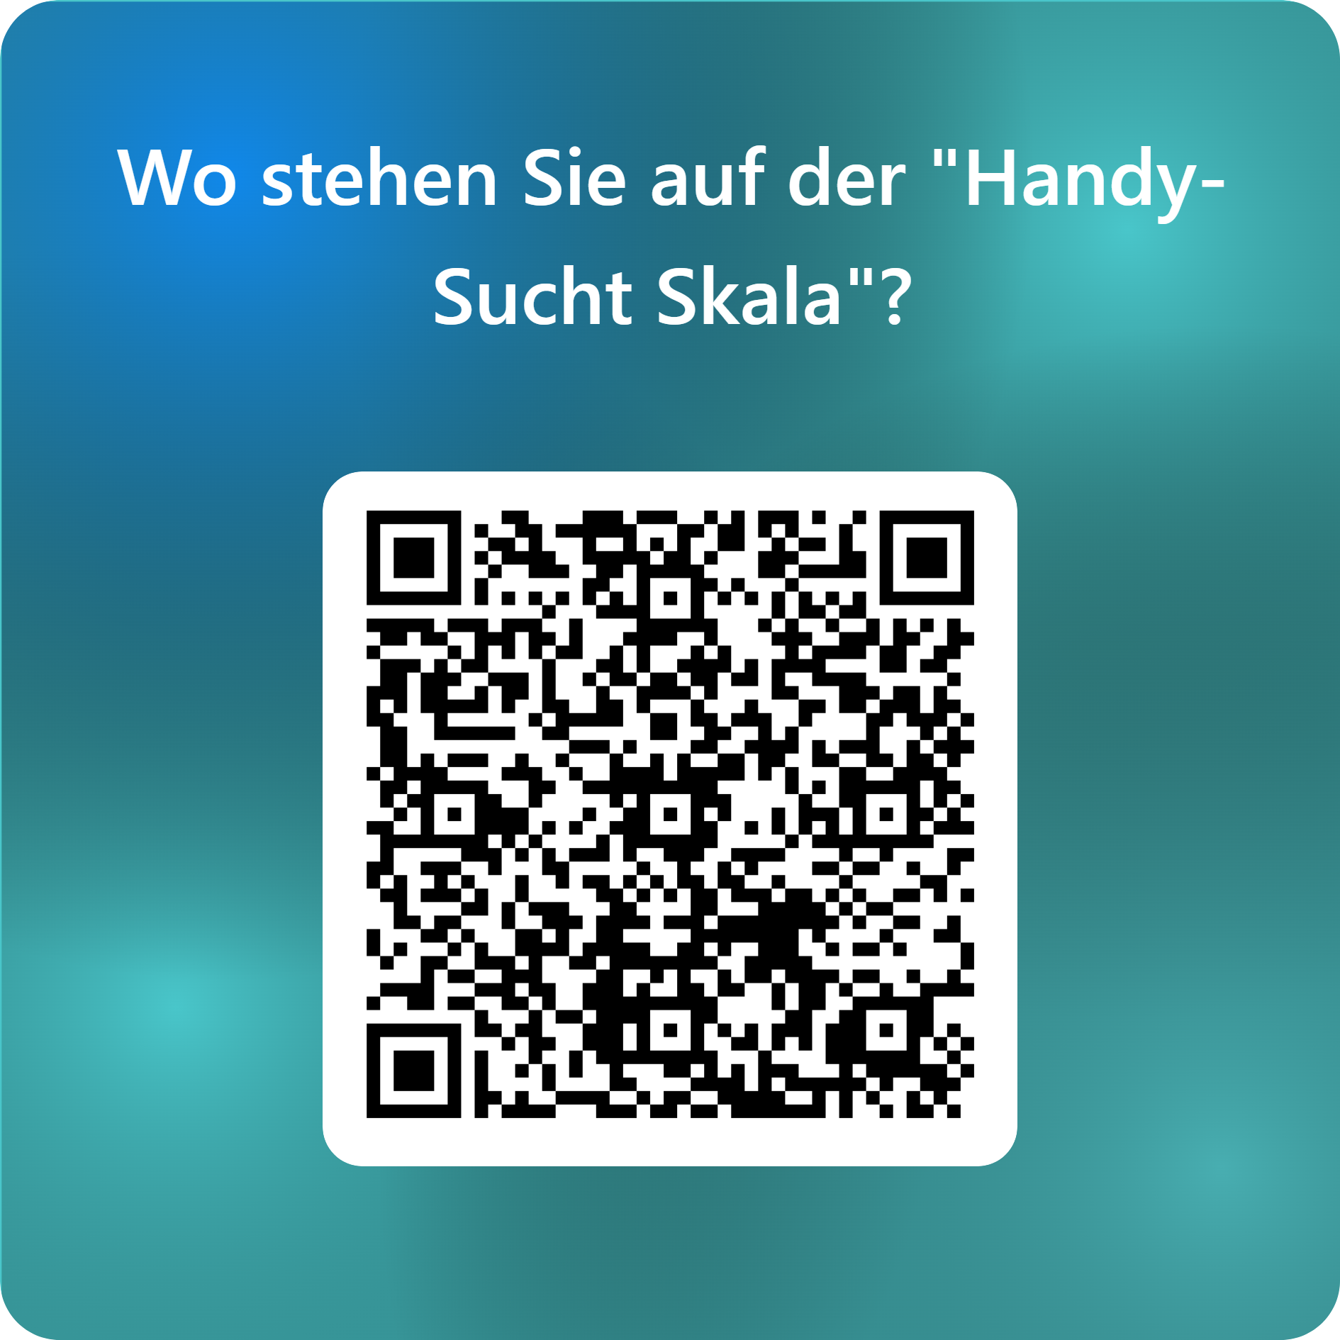
Selbstversuch
Wie möchte ich meinem Kind ein Vorbild sein?
Notes:
Möchten mit den Kindern eine Umfrage machen. Eltern können jetzt auch mal kurz anonym ausprobieren.

Slide 12
Überlegen Sie vorher:
Beliebte Apps haben eine Altersempfehlung ab 13 oder älter. Das hat viele Gründe!
Ab wann wollen Sie Ihrem Kind ein Smartphone zumuten?
Erreichbarkeit geht auch mit einfachem Handy!
Kind wird nicht gemobbt, wenn es kein Smartphone hat!
Überlegen Sie, was dafür oder dagegen spricht!
Notes:
→ Denkanstoss, ; Ab wann zumuten?

Slide 13
SMZ Stuttgart: Padlet Linksammlung für Eltern und Kinder
https://padlet.com/smz_s/kinder-in-medienwelten-96qo17x2lsih8ns7
Denkanstoß: Minute 8:28
Tipps zur Mediennutzung: Minute 10:12

Slide 14
Was bietet die Hegelschule?
Medienunterricht von der 1.-4. Klasse
Mediensprechstunde: Kinder und Erziehungsberechtigte können mit Ihren Fragen kommen, wir beraten Sie
Klicksafe-Broschüre: Smart mobil?! Ist auf der Homepage verlinkt.

Slide 15
Nützliche Adressen
Mutter-kutter.de
www.medienkurse-fuer-eltern.info (Kostenlose online-Medienkurse für Eltern)
Klicksafe.de (Material für Lehrer, Eltern und die Elternarbeit, teilweise kostenlose Broschüren und viele Downloads, Erklärfilme) (zeigen)
Medien-kindersicher.de
Mediennutzungsvertrag.de
Ratgeber-videospiele.de
Spieleratgeber NRW
Chaos macht Schule www.ccc.de/schule (Chaos Computerclub)
Notes:
Steffi, Medienkurse auch für Lehrer interessant, kostenlos und mit wenig Zeitanspruch

Slide 16
Nützliche Adressen
Jugendmedienschutz | Stadtmedienzentrum Stuttgart
Kinder in Medienwelten (Padlet des SMZ Stuttgart)
Schoolcrime Podcast: SchoolCrime Podcast - Der medienpädagogische Podcast zu Smartphone-Delikten im Schul-Alltag | Landesmedienzentrum Baden-Württemberg
Notes:
Steffi, Medienkurse auch für Lehrer interessant, kostenlos und mit wenig Zeitanspruch

Slide 17
Literatur und weitere Quellen
Dagmar Geisel, Nikolai Renger: Sicher im Netz-Wie schütze ich mich vor Missbrauch und Betrug
Silke Müller: Wir verlieren unsere Kinder-Gewalt-Missbrauch-Rassismus
Silke Müller: Wer schützt unsere Kinder?
Daniel Wolff: Allein mit dem Handy – So schützen wir unsere Kinder
Dein Spiegel: Ausgabe Nr. 9/2024, Nr. 10/2024
Podcast - Die Schule brennt bei ARD Audiothek: Clemens Beisel: Handysüchtige Kinder-Was Schulen und Eltern tun können
Podcast – Die Schule brennt bei ARD Audiothek: Saskia Nakari: Mobbing und sexualisierte Gewalt im Klassenchat (März 2025)
SMZ Stuttgart: Padlet Linksammlung für Eltern und Kinder: https://padlet.com/smz_s/kinder-in-medienwelten-96qo17x2lsih8ns7
www.schau-hin.info/grundlagen/ab-welchem-alter.de
Notes:
Steffi

Slide 18
Fragen?
Vielen Dank für Ihre Aufmerksamkeit!

